Slide 1




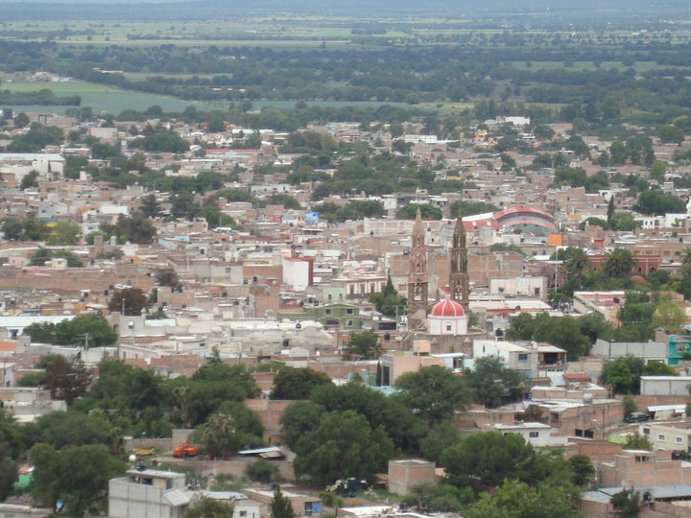



INSTITUTO POLITÉCNICO NACIONAL
ESCUELA SUPERIOR DE INGENIERÍA Y ARQUITECTURA
UNIDADES ZACATENCO Y TECAMACHALCO
MUNICIPIO DE SAN LUIS DE LA PAZ, GUANAJUATO
PROGRAMA DE SERVICIO SOCIAL PARA LA ATENCIÓN A COMUNIDADES MARGINADAS (PLANASSZE)
METODOLOGÍA PARA EL MEJORAMIENTO DE
LA IMAGEN URBANA DEL RÍO SAN LUIS
Director De Egresados y Servicio Social:
Dr. Reynold Ramón Farrera Rebollo
Jefe De La División De Servicio Social:
Dr. Omar Hernández Montes
Responsable Del Área De Gestión De Proyectos De Desarrollo Social:
Antrop. José Pedro Chávez Bernal
Jefe De Planassze:
Biól. Sergio Arturo Murillo Jiménez
Revisaron:
Ing. Roberto Bobadilla Oliva
Ing. Pedro Fernández Vargas
Coordinador:
Med. Cir. Leonardo Ramírez Damián
Brigadistas :
Barbosa Moreno Ana Karen Ing. Civil 2007310085
Becerril Ocampo Leslie Paola Ing. Arq. 2007380063
Díaz Pérez Gerardo Eleazar Ing. Civil 2007311240
López Villanueva Marco Polo Ing. Civil 2007310593
Ortega Magaña José Ángel Ing. Civil 2007310771
Ponce Arreola Eder Ing. Arq. 2007380525
Noviembre 2010

Slide 2
ÍNDICE
 | Portada
 | Índice
I. | Justificación Del Proyecto
II. | Antecedentes De San Luis De La Paz, Guanajuato Geografía Mapa De Equipamiento Urbano Infraestructura De Riego Infraestructura turística
III. | Metodología Cancha De Mini Frontón
IV. | Bibliografía

Slide 3
I. JUSTIFICACIÓN DEL PROYECTO
El presente proyecto tiene como finalidad el mostrar todo el proceso de desarrollo para conocer y realizar diferentes elementos como son:
    Cancha de voleibol
    Cancha de básquetbol
    Cancha de tenis
    Cancha de futbol rápido
    Cancha de mini frontón
    Pista para caminar
    Pista de atletismo
    Murales
    Juegos infantiles
Además de investigar sobre la localidad donde se pretende llevar a cabo el proyecto que en este caso es San Luis de La Paz, Guanajuato. Esto se logrará analizando a los posibles usuarios, con esto buscaremos la mejor solución para resolver el problema, que en este proyecto es el mejorar la imagen urbana del río San Luis.
Click para ver planos

Slide 4
II. ANTECEDENTES DE SAN LUIS DE LA PAZ, GUANAJUATO

Slide 5
GEOGRAFÍA DE SAN LUIS DE LA PAZ GUANAJUATO
LOCALIZACIÓN
Coordenadas Geográficas: Al norte 21°41´, al sur 21°04´ de latitud norte; al este 100°12´, al oeste 100°45´ de longitud oeste. Su altura sobre el nivel del mar es de 2,100 metros.
La ciudad y el municipio de San Luis de la Paz están situados en la parte noreste del estado. El municipio colinda al norte con el estado de San Luis Potosí, al este con el municipio de Victoria, al sur con los municipios de Doctor Mora, San José Iturbide, San Miguel Allende y Dolores Hidalgo, al oeste con los municipios de Dolores Hidalgo, San Diego de la Unión y el estado de San Luis Potosí. La ciudad de San Luis de la Paz es al mismo tiempo la cabecera municipal.
EXTENSIÓN
El municipio tiene una extensión territorial de 2,030.14 km² (783.84 mi cuadradas), siendo el segundo municipio de mayor extensión territorial del estado de Guanajuato. La segunda localidad con más habitantes del municipio es la Misión de Chichimecas y posteriormente el Mineral de Pozos.

Slide 6
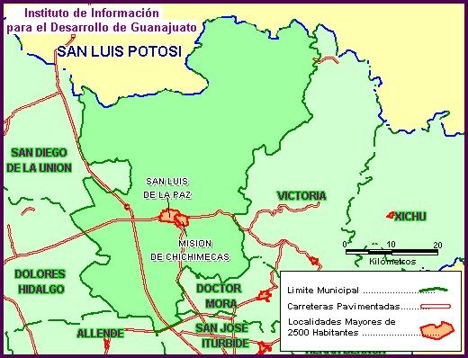
GEOGRAFÍA DE SAN LUIS DE LA PAZ GUANAJUATO
Ubicación De San Luis De La Paz Y Colindancias.

Slide 7
GEOGRAFÍA DE SAN LUIS DE LA PAZ GUANAJUATO
CLIMA
El clima predominante es semiseco con lluvias en verano; con una temperatura media anual de 16° C. Al noroeste vería a menos seco, con temperatura media anual entre 18°C y 22°C. La precipitación pluvial es de 387.5 milímetros, promedio anual. La temperatura máxima que se haya registrado en el municipio es de 19.8 °C (junio de 1995).
OROGRAFÍA
La Sierra Gorda cubre gran parte del territorio en la región norte y oriente. Dentro de ésta se encuentra la cordillera del Quijey. Entre los principales cerros están El Pilón, Balderas, Pelón, Infiernillo, Guerrero, Pinito, El Guajolote, Las Mesas, El Maguey, El Zacate, y La Esperanza, con una altura promedio de 2,300 metros sobre el nivel del mar.
HIDROGRAFÍA
Debido a que la parte norte del municipio es montañosa, existen muchos arroyos que descienden por ella. El Boso, que recibe las aguas del Barbellón, es uno de los principales arroyos. Cuenta también con dos presas, las Adjuntas y la Encina. El río Manzanares es el más notable del municipio; al norte se encuentra el río Santa María, que en un corto trecho sirve de límite con el estado de San Luis Potosí.

Slide 8
GEOGRAFÍA DE SAN LUIS DE LA PAZ GUANAJUATO
FLORA
Está integrada por bloque de encino, pino y de nopalera; existen especies forrajeras como navajita, triguillo, lobero, landrilla gigante, tempranero, búfalo, mezquite, azucarado, falsa grama, flechilla, tres barbas, gramilla, mezquite grande, popotillo plateado, guía y colorado. Además se pueden encontrar otras especies como táscate, madroño, nopalera, palma china, huizache y gatuño.
FAUNA
La fauna que predomina está formada por roedores, como conejo, liebre, ardilla y tejón; aves, como codorniz, águila, halcón, zopilote, patos y gavilán, herbívoros, como el venado y el ciervo.
CLASIFICACIÓN Y USO DEL SUELO
Los suelos del municipio son de estructura blocosa subangular a angular, con consistencia de friable a muy firme, de textura franco arenosa a limo arcillosa, pH de 6.4 a 7.8 y origen inchú a aluvial. En cuanto a la distribución de la tenencia de la tierra hay 159,194 hectáreas de pequeña propiedad y 22,486 de superficie ejidal.

Slide 9
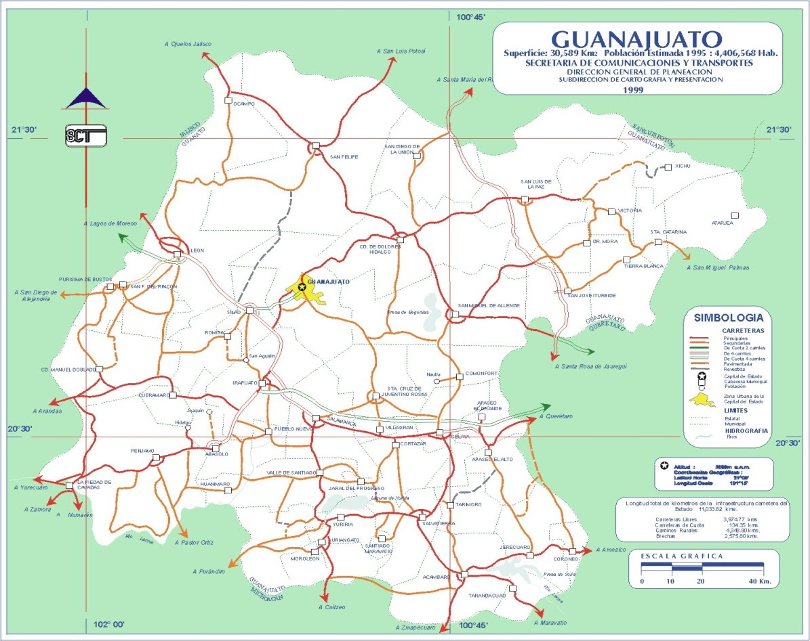
EQUIPAMIENTO URBANO EN EL ESTADO DE GUANAJUATO
Equipamiento Urbano En El Estado De Guanajuato.

Slide 10
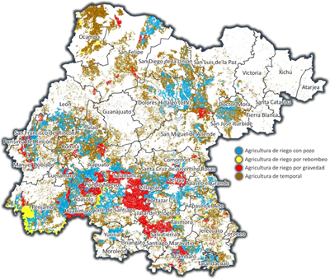
INFRAESTRUCTURA DE RIEGO EN EL ESTADO DE GUANAJUATO
3. Mapa de infraestructura de Riego en el Estado de Guanajuato.

Slide 11
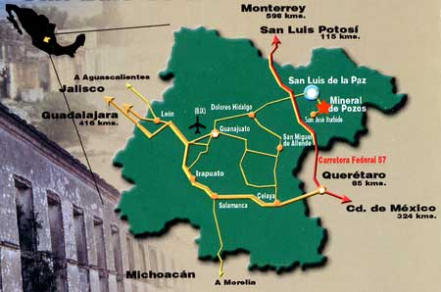
MAPA DE INFRAESTRUCTURA TURÍSTICA
EN EL ESTADO DE GUANAJUATO
4. Mapa de infraestructura Turística en el Estado de Guanajuato.

Slide 12
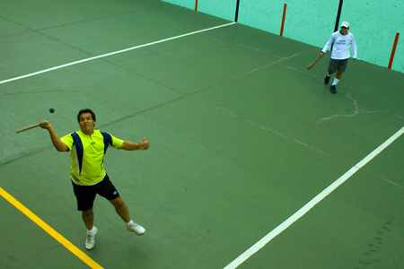
CANCHA DE MINI FRONTÓN

Slide 13
ANTECEDENTES DEL FRONTÓN
El frontón (también llamado frontis), es un deporte jugado únicamente con la mano para golpear la pelota. Es la especialidad actualmente más popular.
La relación de la pelota vasca con el juego de pelota en México es ancestral. Este era el más importante y popular de los juegos y deportes del Nuevo Mundo. Llamado "tlachtli" por los aztecas, "pokyah o pokta-pok" por los mayas y "taladzi" por los zapotecas, este juego fue uno de los elementos claves de la organización religiosa de las culturas precolombinas. Con la conquista y la destrucción de diversos valores culturales prehispánicos, el "tlachtli" pierde su carácter religioso, su esencia mágica y mítica.
El "tlachtli" se practicaba sobre un campo en forma de doble "T" o doble "I", cuyo espacio central estaba cerrado entre dos paredes. Unos anillos aparecían empotrados en los muros laterales. Sólo podían golpear la pelota con las caderas y el jugador que obligaba al contrario a tocarla con otra parte del cuerpo ganaba el tanto.

Slide 14
ANTECEDENTES DEL FRONTÓN
En la historia moderna, México inauguró en 1895 una cancha de Cesta Punta llamada Eder Jai. Poco después se construyó el segundo frontón, el "Jai-Alai", en vista del éxito que había tenido el primero. No existían a fines del Siglo XIX espectáculos deportivos en nuestra capital y se estableció en el gusto de los aficionados apenas empezaba esa temporada.
Se abrió para entonces, con el espectáculo en pleno auge, el frontón "Nacional", ubicado en la calle de Iturbide, pero un decreto gubernamental cerró los frontones, al quedar prohibidas las apuestas. Sólo el "Nacional" reabrió sus puertas en 1906.El frontón Hispano-Mexicano se inauguró en 1923 y, por fin, en 1929, se abrió al público el gran frontón "México", cuya existencia se debe a Carlos Belina, impulsor del juego de la Cesta Punta. La pelota vasca no sólo vino a fomentar el espectáculo en el aspecto deportivo, sino también en el familiar y encontró eco en la vida de los mexicanos. Especialmente en las zonas de la colonia San Rafael, primero, y en las de la Cuauhtémoc, Polanco, Roma, sin faltar en las más lejanas como Tacubaya, Mixcoac y Azcapotzalco..

Slide 15

Tipos de canchas de FRONTÓN y medidas reglamentarios
Frontón 30 metros
Frontón de 36 metros
Frontón de 54 metros
Trinquete
Asociación de frontenis de Guanajuato, a.C.
C. Magdalena Bonilla Mendoza.-Presidente
dirección: Guatemala 628-d Colonia Obrera
León, Guanajuato.
Teléfono: 01 477 1476624
id: 62*13*32870
frontonguanajuato@hotmail.com

Slide 16
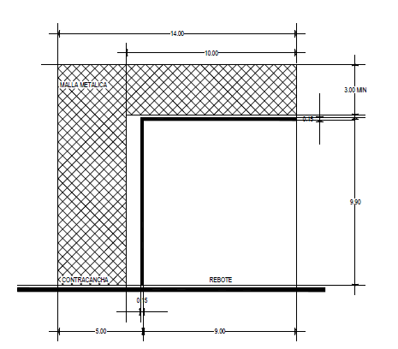
Cancha de FRONTÓN 30 metros
ALZADO REBOTE
Click para ver planos
23. Alzado Rebote De Una Cancha De Mini Frontón

Slide 17
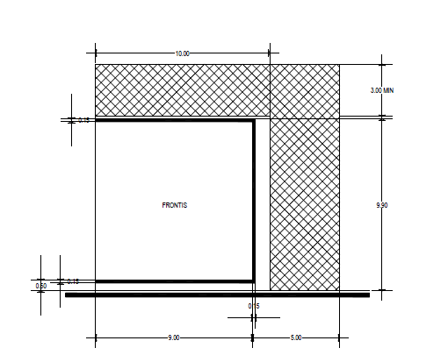
Cancha de FRONTÓN 30 metros
ALZADO FRONTIS
24. Alzado Frontis De De Una Cancha De Mini Frontón

Slide 18
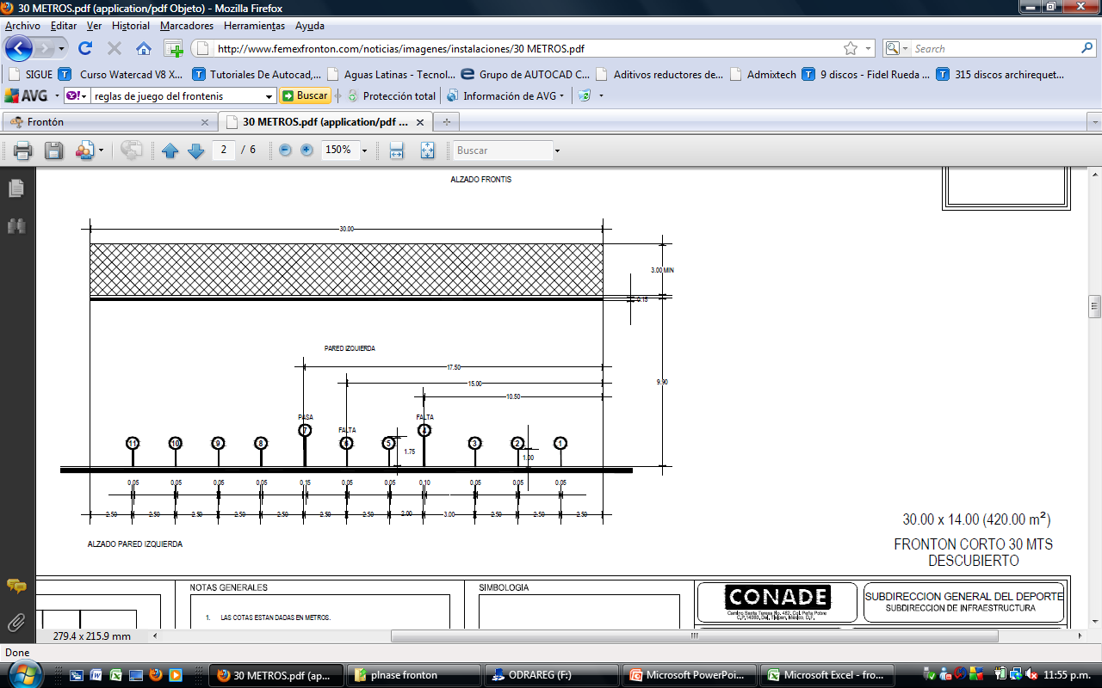
Cancha de FRONTÓN 30 metros
ALZADO PARED IZQUIERDA
25. Alzado Pared Izquierda De De Una Cancha De Mini Frontón

Slide 19
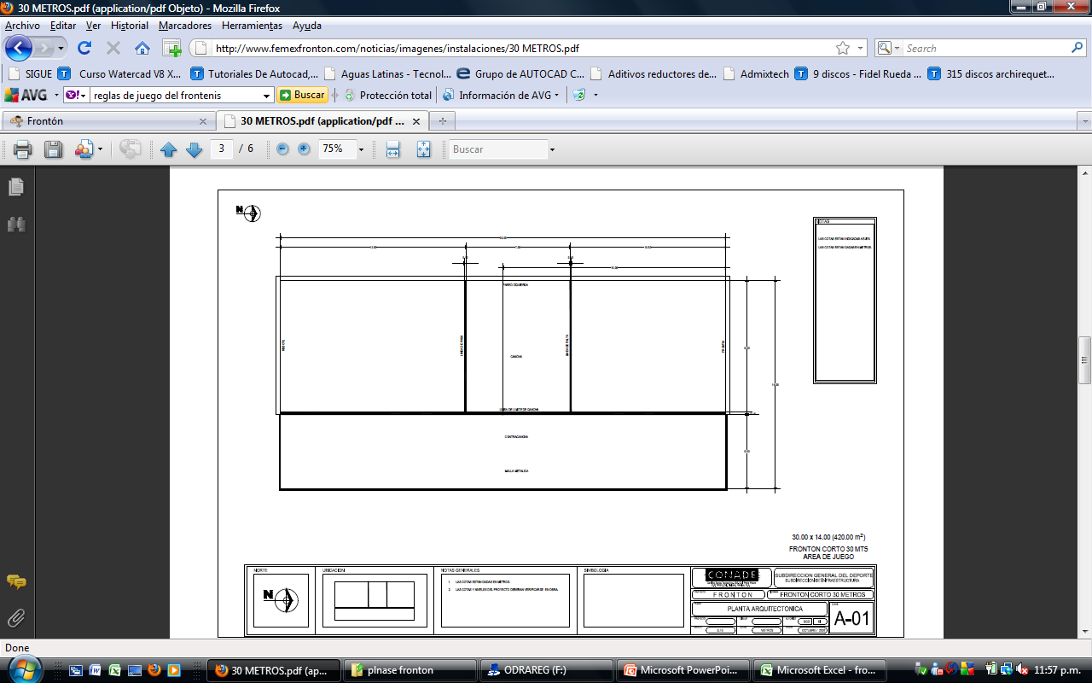
Cancha de FRONTÓN 30 metros
ÁREA DE JUEGO
26. Dimensiones De De Una Cancha De Mini Frontón

Slide 20
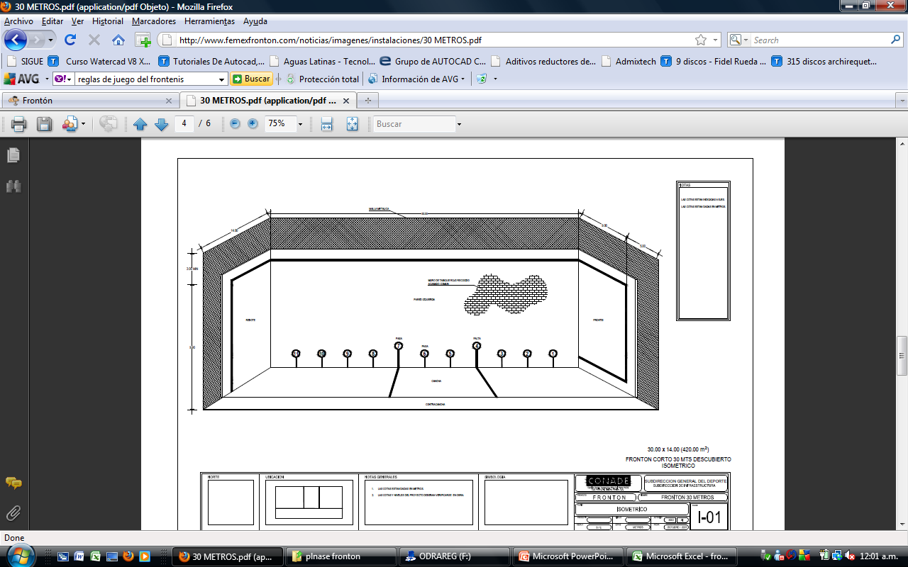
Cancha de FRONTÓN 30 metros
ISOMÉTRICO
27. Isométrico De De Una Cancha De Mini Frontón

Slide 21
IV. Bibliografía
http://www.conavi.gob.mx/documentos/publicaciones/guia_deporte.pdf
http://www.playsystems.com.mx/image/juegos/1pq16.html
http://www.playclub.com.mx/Catalogoenlinea/tabid/78/CategoryID/283/List/1/Level/a/ProductID/880/Default.aspx

